Slide 1




As duas faces do Brasil:
aspectos políticos e econômicos

Slide 2
12ª Maior economia
Um dos principais produtores e exportadores de minério de ferro, soja, proteína animal, café e aeronaves.
PIB US$ 1,4 trilhão
5ª Maior superfície territorial
8.511.767 km²
6ª Maior população
212,6 milhões de habitantes
Fonte: Programa de Parcerias de Investimentos
Relatório de Setembro 2021
8ª maior destino de IEDs em 2020
US$ 34,2 bilhões
Privatizações, oportunidades para desenvolvimento
econômico e melhoria da infraestrutura com geração de
emprego, renda e benefícios sociais de forma sustentável – Agenda ESG.

Slide 3
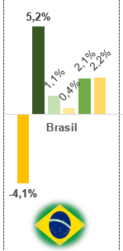
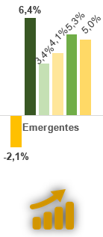
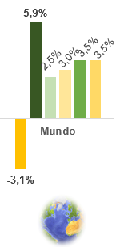
Fonte: International Monetary Fund, World Economic Outlook Database, October 2021
Recuperação da economia

Slide 4
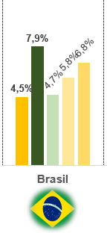
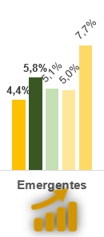
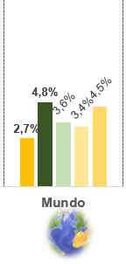
Fonte: International Monetary Fund, World Economic Outlook Database, October 2021
Inflação

Slide 5

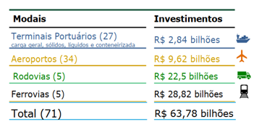
Fonte: Programa de Parcerias de Investimentos
Relatório de Setembro 2021
*Investimento contratado pelo prazo de concessão

Slide 6

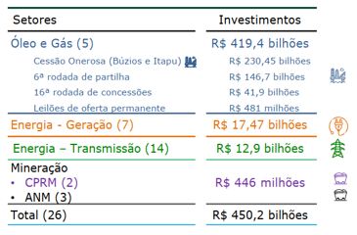
Fonte: Programa de Parcerias de Investimentos
Relatório de Setembro 2021
*Investimento contratado pelo prazo de concessão

Slide 7

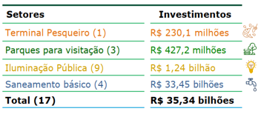
Fonte: Programa de Parcerias de Investimentos
Relatório de Setembro 2021
*Investimento contratado pelo prazo de concessão

Slide 8
Importantes Projetos do RS e Serra
Porto do Litoral Norte: R$ 3,5 bilhões
Aeroporto Regional da Serra: R$ 600 milhões
Plano de Concessões do Estado - Bloco 3: Primeiros 5 anos, R$ 3,9 bilhões. Em 30 anos, os investimentos chegarão a R$ 10,6 bilhões
Conclusão da BR 285 (Via Bioceânica): R$ 30 milhões
P&D: 1,4 % PIB RS (Setor público + Setor privado)

Slide 9
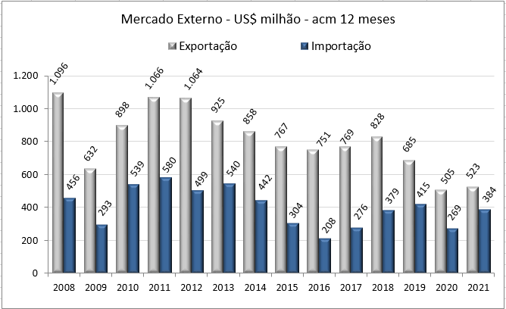
Fonte: Ministério da Indústria, Comércio Exterior e Serviços (MDIC) Elaboração CIC
Caxias do Sul

Slide 10
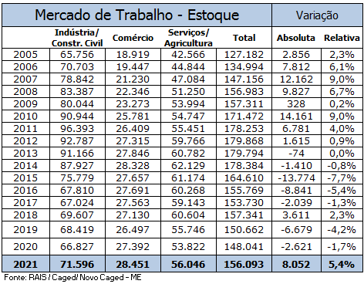
Fonte: RAIS / Novo CAGED - ME
Caxias do Sul

Slide 11
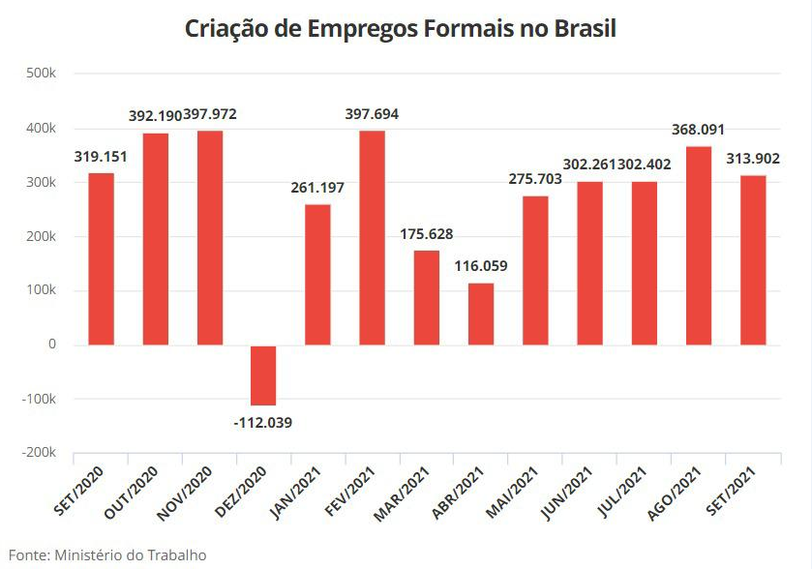
Fonte: Ministério do Trabalho

Slide 12

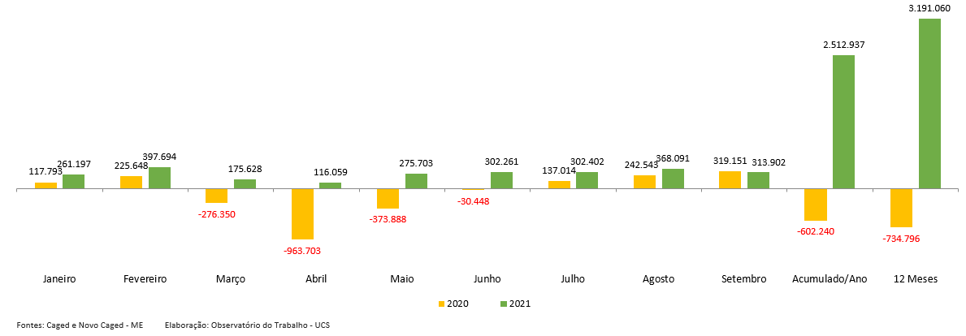
Emprego no Brasil
Evolução do saldo em 2021, comparado com 2020
Fonte: CAGED e Novo CAGED - ME
Elaboração Observatório do Trabalho – UCS

Slide 13

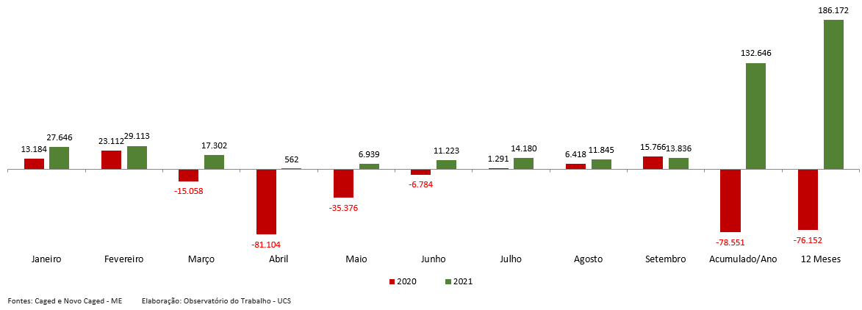
Emprego no Rio Grande do Sul
Evolução do saldo em 2021, comparado com 2020
Fonte: CAGED e Novo CAGED - ME
Elaboração Observatório do Trabalho – UCS

Slide 14

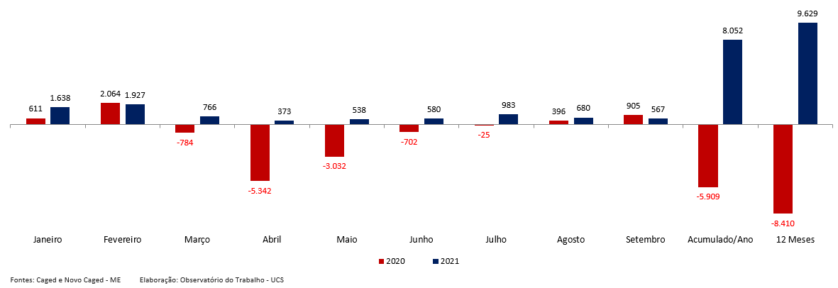
Emprego em Caxias do Sul
Evolução do saldo em 2021, comparado com 2020
Fonte: Novo CAGED - ME
Elaboração Observatório do Trabalho – UCS

Slide 15
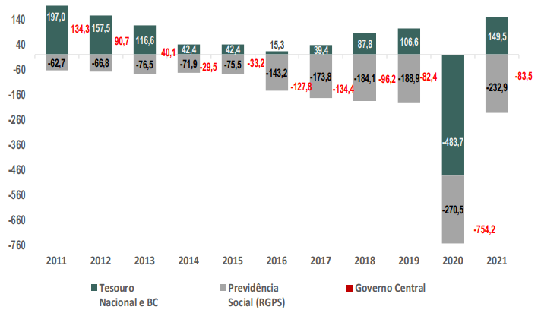
Resultado do Tesouro Nacional
Relatório de Setembro 2021
Resultado Primário do Governo Central – Acumulado no ano – Componentes
Brasil – 2011/2021 – R$ Bilhões – A preços de set/21– IPCA

Slide 16
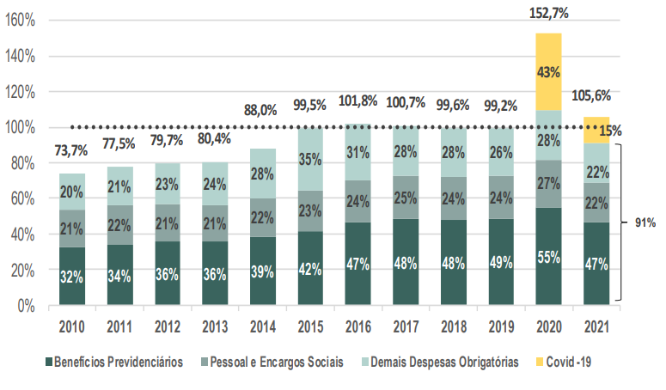
Fonte: Resultado do Tesouro Nacional
Relatório de Setembro 2021
Despesas Obrigatórias* como proporção da Receita Líquida** – Brasil
2010 a 2020: Anual; 2021: Acumulado em 12 meses até setembro

Slide 17
Fonte: BCB, Bradesco

Slide 18
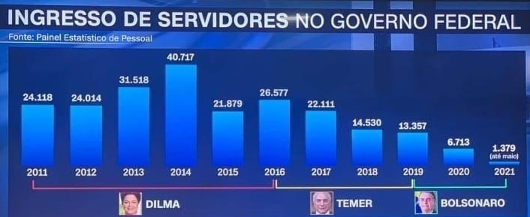


Slide 19
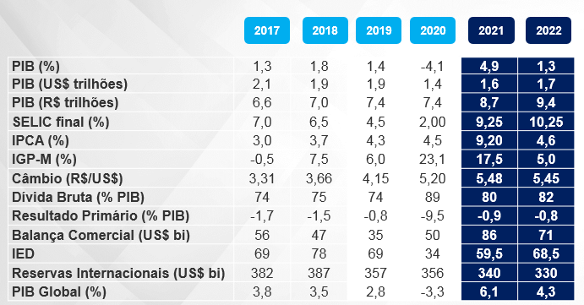
Projeções | % ao ANO
Fonte: BCB - Focus, Mercado

Slide 20


AS DUAS FACES DE UM BRASIL
Crescimento acima da média mundial
12ª maior economia do mundo
6ª maior população do mundo
8º maior destino de IEDs
Inúmeros projetos estruturais foram contratados com investimento privado
PPI possui uma carteira repleta de projetos em todos os setores da economia, que seguem seu ritmo normal de aprovações
Inúmeras reformas foram feitas em 2019 e 2020, várias outras avançam em 2021
Reformas estruturantes prioritárias na Câmara e Senado preveem valores superiores a R$ 384,89 bilhões/ano
Déficit fiscal
Incertezas políticas
Eleição presidencial
Inflação
Crise hídrica
Câmbio
Educação precária
Insegurança jurídica e regulatória
Impunidade

Slide 21
Sugestões e Dicas
Manter disponibilidade de caixa
Evitar tomada de empréstimos para capital de giro de curto prazo (novos ou renovações) no segundo semestre de 2022
Alongar o perfil da dívida
Aplicar com segurança a sobra de caixa
Manter investimentos em qualificação de pessoas e inovação
Controlar gastos com implementação de sistemas e processos automatizados
Considerar diversificação de fonte de abastecimento de matéria-prima e insumos

Slide 22

Obrigado!
Conselho e Diretoria de Economia, Finanças e Estatística da CIC
Alexander Messias
Astor Milton Schmitt
Carlos Zignani
Joarez José Piccinini
Marcos André Rossi Victorazzi
Maria Carolina Rosa Gullo
Nestor Pistorello
Tarciano Melo Cardoso
Câmara de Indústria, Comércio e Serviços de Caxias do Sul
ciccaxias
ciccaxias.org.br

